Slide 1
Hoofdstuk 1
Ondernemingsvormen

Slide 2
1.1 natuurlijke personen en rechtspersonen
Natuurlijke personen zijn mensen
Rechtspersonen zijn organisaties die volgens het recht gelijk gesteld is aan een natuurlijk persoon.
Een onderneming is een organisatie met als doelstelling winst maken.

Slide 3
onderneming
vennootschap
Besloten Vennootschap
Naamloze vennootschap
eenmanszaak

Slide 4
rechtspersoonlijkheid
wel
BV
NV
geen
Eenmanszaak
VOF
CV
maatschap
Coöperatie

Slide 5
Handelsregister
Elke onderneming is verplicht zich in te schrijven in het handelsregister van de Kamer van Koophandel.
Op briefpapier moeten de volgende zaken staan vermeld:
- de volledige handelsnaam
- de ondernemingsvorm
- het inschrijvingsnummer in het handelsregister
- het BTW nummer

Slide 6
facturen
Volgens de belastingdienst moeten de volgende zaken aangegeven worden op een factuur:
  De hoeveelheid en de aard van de geleverde goederen of de omvang en de aard van de verrichte diensten
  De prijs exclusief omzetbelasting
  Het te betalen bedrag aan omzetbelasting
  Factuurdatum
  Een uniek factuurnummer

Slide 7
1.2 ondernemingen zonder rechtspersoonlijkheid

Slide 8
De eenmanszaak
Vormen van eenmanszaken:
  De zzp-er
  Freelancer
  Ondernemer (met personeel)

Slide 9
aansprakelijkheid
Een eenmanszaak is dus geen rechtspersoon. Dit houdt in dat zijn complete vermogen, zowel privé als zakelijk, aansprakelijk kan worden gesteld in het geval van schulden.
Dus wanneer je een eenmanszaak begint, weet dan wel dat het risico is dat je niet alleen zakelijk verlies lijdt maar ook privé.

Slide 10
Voordelen en nadelen Eenmanszaak
☺ Voordelen:
☺ De ondernemer kan zelfstandig alle beslissingen nemen.
☺ De eigenaar ondernemer bepaalt zelf hoeveel winst hij zal opnemen voor privé
Nadelen:
de ondernemer moet van alle markten thuis zijn
doordat het bedrijf afhankelijk is van 1 eigenaar is het ook zeer kwetsbaar
De ondernemer is ook aansprakelijk met zijn privé-vermogen
De ondernemer moet IB betalen

Slide 11
maatschap
maatschap
stille
openbare

Slide 12
Kenmerken maatschappen
Een maatschap is een samenwerking van 2 of meerdere mensen met hetzelfde vrije beroep
Stille maatschappen:
Het hoeft niet openbaar te zijn dat “de maten” samenwerken
“de maten”voeren hun eigen beroep zelfstandig uit en onder hun eigen naam op basis van gelijkwaardigheid
Openbare maatschappen:
“de maten”treden wel onder een gemeenschappelijke naam naar buiten
Er is een afgescheiden vermogen. Dus iedere “maat” is verantwoordelijk voor zijn eigen financiële huishouding

Slide 13
Algemene kenmerken maatschap
Een maatschap heeft een gedeelde aansprakelijkheid
Een maatschap moet worden ingeschreven bij de kvk
Een maatschap moet de afspraken die worden gemaakt in een maatschapscontract zetten

Slide 14
Voor- en nadelen maatschap
Voordelen:
verdeling van de bedrijfskosten
verkregen opdrachten kunnen worden doorgespeeld naar een “maat”
onderlinge uitwisseling van kennis en ervaring
Nadelen:
Aansprakelijkheid voor een verplichting die een “maat” is aangegaan
Een slecht functionerende “maat” heeft een negatieve uitwerking op de maatschap

Slide 15
Vennootschap
Vennootschap
VOF
CV

Slide 16
VOF
Eigendom is gemeenschappelijk maar de leiding hoeft niet gemeenschappelijk te gebeuren.
Elke vennoot is hoofdelijk aansprakelijk met zijn hele vermogen. Dit geldt alleen voor de zaken die hij doet in zijn bevoegdheid namens de VOF. Privé schulden zijn dus echt privé. Ook als een vennoot een rechtshandeling verricht die buiten zijn bevoegdheid valt dan is hij óók met zijn privé vermogen aansprakelijk.

Slide 17
Oprichting VOF
Een vennootschapsakte is niet verplicht maar wel wenselijk. In de vennootschapsakte staat:
Naam van het bedrijf
Bedrijfsactiviteiten
Financiële inbreng per vennoot
Taakomschrijving en handelingsbevoegdheid van elke vennoot
Winstverdeling
Afspraken over uittreding
Afspraken over beëindiging.

Slide 18
VOF en de fiscus
De belastingdienst beschouwt een vennoot als een zelfstandig ondernemer met een eigen inkomen. Het jaarinkomen bestaat voor elke vennoot meestal uit:
Een vast bedrag (gewaardeerd ondernemersloon)
Een rentevergoeding voor het in de VOF ingebrachte kapitaal
Een deel van de resterende winst van de firma na aftrek van rentevergoeding en gewaardeerd loon.

Slide 19
Winstverdeling VOF
Pak even bladzijde 23 van je tekstboek.

Slide 20
Voordelen VOF
Voordelen:
Door werk- en taakverdeling kan het bedrijf effectiever worden geleid
Een grotere inbreng qua kapitaal
Gedeeld risico
Komt gemakkelijker aan krediet dan een eenmanszaak

Slide 21
Nadelen VOF
Nadelen VOF:
Besluitvaardigheid wordt soms vertraagd door noodzakelijk onderling overleg
Je bent hoofdelijk aansprakelijk voor de schulden van de VOF
Bij het overlijden van één van de vennoten kunnen de nabestaanden moeilijk doen over de erfenis.

Slide 22
CV = Commanditaire vennootschap
Een CV is een onderneming met beherende vennoten en commanditaire vennoten.
Beherende vennoten brengen kapitaal in maar hebben ook bestuursbevoegdheid
Commanditaire vennoten brengen alleen kapitaal in. Zij worden daarom ook wel stille vennoten genoemd

Slide 23
Aansprakelijkheid CV
De commanditaire vennoot is alleen aansprakelijk tot het bedrag van zijn deelname. Behalve als hij beslissende invloed heeft gehad dan is hij ook hoofdelijk aansprakelijk.
De beherende vennoten zijn hoofdelijk aansprakelijk

Slide 24
1.3 Ondernemingen met rechtspersoonlijkheid

Slide 25
Ondernemingen met rechtspersoonlijkheid
BV
NV
Cooperatieve vereniging

Slide 26
BV (Besloten Vennootschap)
Een Bv is een rechtspersoon, die eigendom is van één of enkele aandeelhouders die staan ingeschreven in een aandelenregister.
Bij een BV zijn het aantal aandeelhouders beperkt.

Slide 27
Maatschappelijk kapitaal €200.000
Geplaatst kapitaal €90.000
Aandelen in portefeuille € 110.000

Slide 28
Geplaatst kapitaal € 90.000
Gestort kapitaal € 75.000
Nog te storten € 15.000

Slide 29
BV
Er moet een strikte scheiding zijn tussen eigendom en de dagelijkse leiding.
Het eigendom is in handen van de aandeelhouders.
De dagelijkse leiding is in handen van de directie.
De aandeelhouders komen ten minste 1x per jaar bij elkaar in de ava (algemene vergadering van aandeelhouders)

Slide 30
AVA
Tijdens de AVA komen de volgende onderwerpen aan de orde:
Bedrijfsresultaten van het afgelopen jaar
Winstverdeling
Plannen komende jaren
Salaris van directieleden
Eventuele benoeming of ontslag van directeur(en)
Eventueel uitgeven nieuwe aandelen
Hierover heeft de AVA de bevoegdheid om het beleid van de directie af te keuren

Slide 31
Aansprakelijkheid
DGA= directeur groot aandeelhouder (directeur met meer dan 50% van de aandelen in handen)
De BV is als rechtspersoon zelf aansprakelijk voor haar schulden. Dat houdt in dat de aandeelhouders alleen voor hun beschikbaar gestelde vermogen aansprakelijk.
De dga is alleen aansprakelijk:
Als hij zich privé medeaansprakelijk heeft gesteld voor een bankkrediet
Als hij op grond van wanbeheer aansprakelijk is voor de schulden van het bedrijf
Als hij te laat meldt dat het bedrijf zijn belastingen en premies niet meer kan betalen.

Slide 32
Oprichting BV
Het oprichten van een BV verloopt als volgt
Na overleg met deskundigen moeten de oprichters een notariele akte laten opstellen
In de akte worden de statuten opgenomen.
De BV wordt ingeschreven in het handelsregister
De Kvk publiceert een samenvatting van de bedrijfsgegevens in de staatscourant

Slide 33
De BV en de fiscus
Als een BV winst heeft gemaakt moet hij een gedeelte van die winst afstaan aan de overheid. Dat heet de Vennootschapsbelasting, ook wel VPB genoemd.
Voor de eerste € 200.000 winst betaal je 20% belasting, alles daarboven wordt belast met 25 %

Slide 34
De BV en de fiscus
Winst – VPB
dividend
Box 2
25% belasting
Winstreserve
Toevoegen aan Eigen vermogen

Slide 35
Waarde aandeel
Een nieuw opgestarte BV is begonnen met een geplaatst aandelenkapitaal van € 500.000,-. Deze aandelen zijn verstrekt door 500 aandelen á € 1.000,-. Na 1 jaar is de winstreserve € 100.000,-.
Wat is er gebeurd met het aandelenvermogen
Wat is nu de waarde per aandeel?

Slide 36
Waarde aandeel
Aandelenvermogen was € 500.000,-. Daar tel je de winstreserve bij op € 100.000,-. Deze is dus € 600.000,-
Waarde € 600.000,- / 500 = € 1.200,-

Slide 37
Wet voor de Jaarverslaggeving
Elke BV is verplicht zijn jaarlijkse bedrijfsresultaten openbaar te maken door publicatie daarvan in het handelsregister. Er wordt wel verschil gemaakt van wat er moet worden gepubliceerd tussen een grote BV en een kleine BV.
Een grote BV moet de volledige jaarrekening openbaar maken. De jaarrekening bestaat uit de balans, de winst- en verliesrekening met toelichting en het jaarverslag van de directie. Tevens moet er een accountantsverklaring bij zitten.
Een kleine BV hoeft alleen een beperkte balans met een toelichting te publiceren.

Slide 38
Voordelen BV
De eigenaren zijn niet persoonlijk aansprakelijk voor de schulden van de BV; hun risico blijft beperkt tot de kapitaaldeelname
De directeur kan slechts aansprakelijk worden gesteld bij wanbeheer
De BV heeft in het zakelijke verkeer een hogere status
Het voortbestaan van de onderneming is beter gewaarborgd. De directeuren en de aandeelhouders kunnen wisselen maar de BV blijft in stand.
Het belastingtarief van de VPB is bij hogere bedrijfswinst gunstiger dan het tarief van de IB

Slide 39
Nadelen BV
De verplichtingen om elk jaar de balans en de behaalde bedrijfsresultaten te laten opnemen in het handelsregister
(wettelijke publicatieplicht)
“dubbele” belasting doordat eventuele winstuitkering (Dividend) onder de IB (box 2) valt, terwijl van de bedrijfswinst eerst al VPB is afgetrokken.

Slide 40
NV
NV= Naamloze Vennootschap is een ondernemingsvorm waarvan het ondernemingsvermogen is verdeeld in aandelen die niet op naam staan en vrij verhandelbaar zijn. Hier spreek je van een aandeel aan toonder. Bij een BV zijn de aandelen op naam.

Slide 41
Verschillen NV en BV
De N.V geeft aandelen “aan toonder” uit die vrij verhandelbaar zijn. De BV geeft uitsluitend aandelen op naam uit.
Het gemiddelde vermogen van een NV is vele malen groter dan van een BV
De NV heeft niet het besloten karakter van een BV.
Een aandeelhouder van een NV moet bij 5% of meer van de aandelen een melding doen bij de AFM
Een BV heeft een gering aantal aandeelhouders. Een NV heeft er heel veel.
Een NV heeft een meerhoofdige directie en een Raad van Bestuur (RvB), terwijl een BV dikwijls slechts een directeur kent.

Slide 42
Aandelen
Preferent aandeel: Aandeelhouders met een bepaald voorrecht
Prioriteitsaandeel: Aandelen die op naam staan. Zij mogen een bindend voorstel indienen m.b.t. de directie.
Nominale waarde: De uitgifteprijs van een aandeel
Koerswaarde: de actuele waarde van een aandeel

Slide 43
Obligaties
Obligatielening: een bedrijf kan een lening afsluiten bij een bank maar kan ook een obligatielening uitzetten. Bij een obligatielening kunnen mensen een gedeelte van hun kapitaal uitlenen aan een bedrijf. (bijvoorbeeld een bedrijf heeft € 500.000 nodig en zet dus 500 obligaties van € 1.000 uit) Hiervoor krijgen ze een schuldbekentenis terug. Deze schuldbekentenis is vrij verhandelbaar op de beurs.

Slide 44
Obligaties
Bij een obligatie krijgt de obligatiehouder altijd een vast rentepercentage terug. Dit rentepercentage is hoger dan de gemiddelde rente van een bank.
De waarde van een obligaties is afhankelijk van de algemene rentestand.
Hoe lager de algemene rentestand hoe meer de obligaties waard zijn.

Slide 45
Verschil obligatie/aandeel
Aandeel is eigendomsbewijs, obligatie is een schuldbekentenis
Aandeelhouder is mede-eigenaar, obligatiehouder is schuldeiser
Aandeelhouder heeft via de AvA zeggenschap, de obligatiehouder heeft geen zeggenschap
Aandeelhouder heeft recht op de winst in de vorm van dividend, de obligatiehouder ontvangt couponrente
Dividend staat niet vast, couponrente wel
Bij faillissement is de aandeelhouder vrijwel zeker zijn geld kwijt, de obligatiehouder is schuldeiser en ontvangt meestal nog een gedeelte van zijn geld terug.
De koerswaarde van een aandeel kan bij een gezond bedrijf vele malen de nominale waarde overtreffen, de koerswaarde van een obligatie verschilt hoogstens enkele procenten van de nominale waarde

Slide 46
Coöp: Coöperatieve Vereniging
Een coop wil door samenwerking kosten besparen.
Het vermogen van een coop wordt verkregen uit het inleggeld bij toetreding van leden. De leden kiezen een bestuur of directie voor de dagelijkse leiding

Slide 47
Aansprakelijkheid
De cooperatie is een rechtspersoon. Toch kunnen de leden aansprakelijk worden gesteld voor de schulden van de cooperatie:
- WA: Wettelijk aansprakelijkheid (alle leden samen volledig aansprakelijk; ieder voor een gelijk deel)
- BA: Beperkte aansprakelijkheid (aansprakelijk tot een bepaald bedrag)
- UA: Uitgesloten Aansprakelijkheid (aansprakelijkheid niet hoger dan het ingelegde bedrag)
JE kunt je lidmaatschap opzeggen, alleen vanaf de dag van opzegging tot aan 1 jaar later blijf je wel lid.

Slide 48
Diverse
De oprichting van een Coöperatie moet bij notariële akte gebeuren.
Als een cooperatie winst maakt dan moeten zij daar vennootschapsbelasting over betalen. Mocht er dan nog iets over blijven dan kan dit worden toegevoegd bij het Eigen Vermogen of aan de leden wordt uitgekeerd.

Slide 49
1.4 Ondernemingsvorm en exploitatieoverzicht

Slide 50
Theorie
Elke onderneming moet op het eind van het jaar een overzicht maken over zijn resultaten.
Om deze te kunnen lezen moet je een aantal begrippen kennen en ook kunnen uitrekenen

Slide 51
begrippen
Omzet: opbrengst van verkopen (prijs x verkochte hoeveelheid)
Inkoopwaarde van de verkopen: Alles wat je verkocht hebt daarvan de inkoopprijs (inkoopprijs x verkochte hoeveelheid)
Brutowinst: puur de winst op je verkopen (omzet – inkoopwaarde van de verkopen)
Bedrijfskosten: alle kosten die een bedrijf maakt
Afschrijvingskosten: alle vaste activa wordt met een vast percentage elk jaar afgeschreven
Personeelskosten: kosten voor je personeel
Bedrijfsresultaat: omzet – alle bovengenoemde kosten
Nettowinst: Bedrijfsresultaat - rentekosten

Slide 52
Opgave
Een ondernemer verkoopt in een maand 1.200 sneakers tegen een gemiddelde verkoopprijs van € 80,-. Zijn winstpercentage op de inkoopprijs is 100%.
Daarnaast maakt deze ondernemer natuurlijk ook kosten. Hij huurt zijn bedrijfspand voor € 90.000,- per jaar. Voor gas/water/licht betaald hij elke week € 300,-. Hij heeft 4 man personeel in zijn zaak rondlopen die beide 36 uur per week werken tegen € 16,- bruto per uur. De werkgeverslasten zijn 30% hoger dan het brutouurloon. Overige bedrijfskosten bedragen € 20.000 per maand. Zijn inventaris is aangeschaft voor € 50.000 en hierop schrijft hij elk jaar 20% vanaf. Om zijn bedrijf te kunnen beginnen heeft hij € 150.000 geleend bij de bank tegen een rentepercentage van 6% per jaar.
Wat is zijn brutowinst? Wat is zijn bedrijfsresultaat? Wat is zijn nettowinst?

Slide 53
Uitwerkingen

Slide 54
vervolgopgave
nettowinst
Gewaardeerd loon
Vergoeding voor vermogen
ondernemersrisico

Slide 55
vervolgopgave
Gewaardeerd loon: als eigenaar ontvang je geen loon. Dus van de winst moet een gedeelte worden toebedeeld aan je eigen loon.
Gewaarde rente EV: Wat je aan vermogen in je zaak hebt gestopt kun je een soort rekenrente toe-eigenen.
Economisch resultaat = nettowinst- gewaardeerd loon – gewaardeerde rente

Slide 56
nettowinst
Privé opnamen
winstreserve

Slide 57
Prive opnamen
inkomstenbelasting
Verzekeringspremies
Huishoudelijke uitgaven

Slide 58
Exploitatieoverzicht BV
Het verschil tussen een exploitatieoverzicht van een BV en een NV zit voornamelijk in:
- personeelskosten: deze zijn hoger bij een BV omdat het salaris van de directeur word meegerekend in een BV.
- bedrijfsresultaat: is lager doordat het salaris van de directeur word meegenomen in een BV
- winst voor belasting: Bij een BV komt deze wel voor, bij een eenmanszaak is deze niet aanwezig omdat een eenmanszaak geen belasting betaald. (formule: bedrijfsresultaat – rentekosten vreemd vermogen)

Slide 59
Exploitatieoverzicht BV
VPB: dit is de belasting die een BV moet betalen over zijn winst voor belasting. Van de winst voor belastingen mogen wat aftrekposten worden afgetrokken en daarna word de overgebleven winst aangeslagen met 20%
Nettowinst: Nettowinst voor belastingen - VPB

Slide 60
1.5
Belastingen

Slide 61
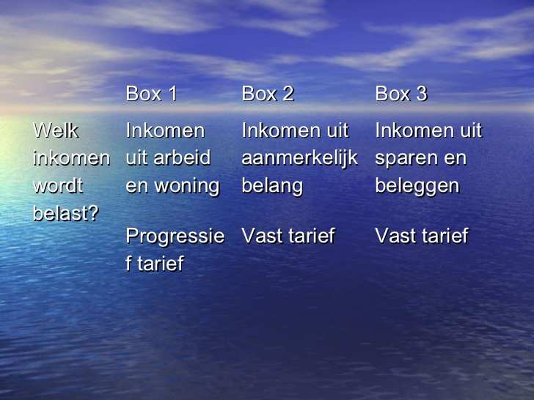
Box 1 schematisch

Slide 62
Inkomstenbelasting
Alle Inkomsten die je hebt daar moet je belasting over betalen. Denk aan loon, winst en uitkeringen. Al deze inkomsten worden bij elkaar opgeteld en dan komen er nog extra forfaits bij of gaan er af.
Forfaits: wettelijk vastgesteld bedrag of percentage dat bij de inkomsten moet worden opgeteld of daarvan moet worden afgetrokken.

Slide 63
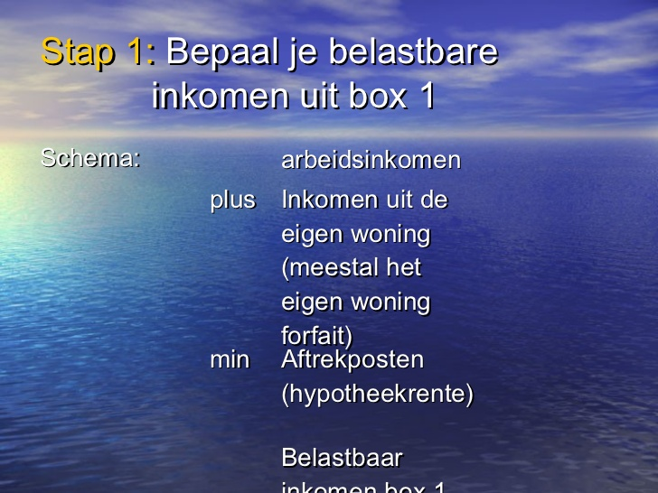

Slide 64
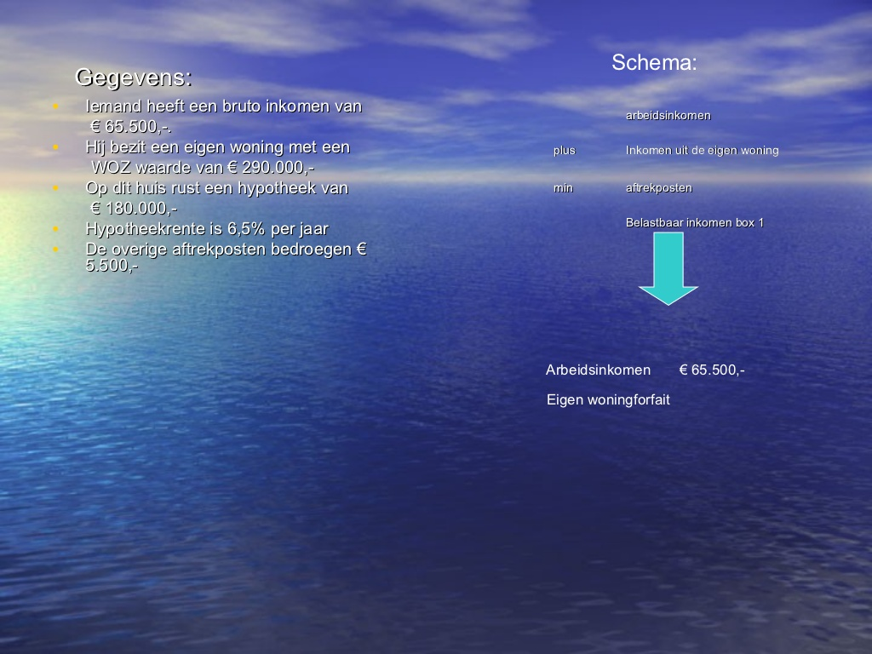

Slide 65
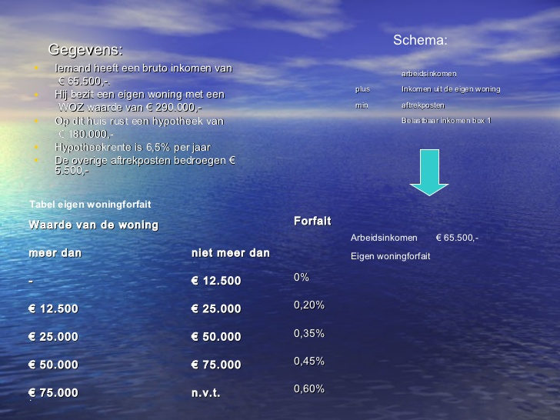

Slide 66
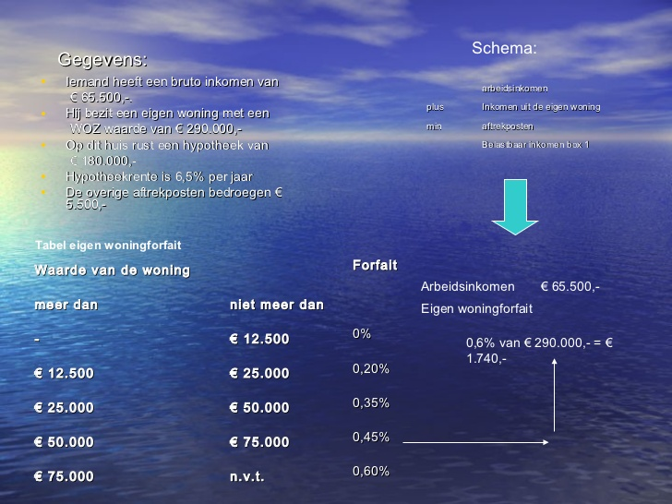

Slide 67
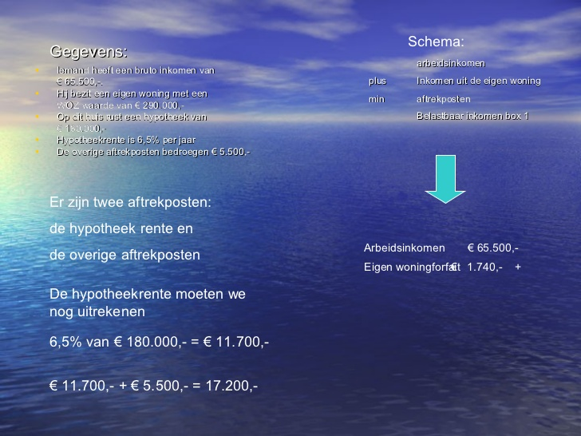

Slide 68


Slide 69
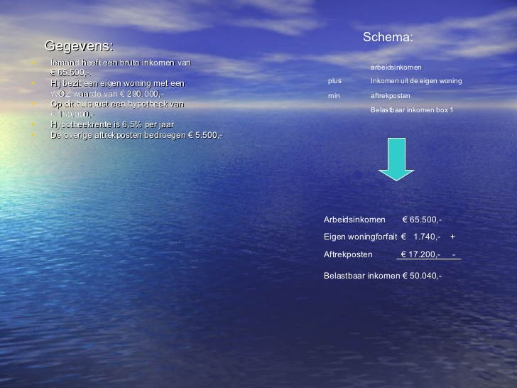

Slide 70
Box 1
https://www.youtube.com/watch?v=oPVIeZidJpM

Slide 71
Box 2
Als jij (of samen met je partner) 5% van de aandelen van één bedrijf bezit dan heb je volgens de belastingdienst een Aanmerkelijk Belang. (AB)
AB houders moeten belasting betalen over de koerswinst bij verkoop en hun uitgekeerde dividend.
Dit word weer belast met 25%

Slide 72
Box 3
Het gemiddeld vermogen van een persoon word belast in box 3.
Ongeveer de eerste € 20.000,- word vrijgesteld.
De overheid gaat uit van een rendement van 4% op je gemiddelde vermogen.
Dit belasten ze met 30%.

Slide 73
Box 3 rekenkundig
(Vermogen 1 januari + vermogen 31 december)/2
Gemiddeld vermogen - € 21.139 (vrijstellingsbedrag)(gehuwde partners € 42.278)= Belastbaar vermogen
Belastbaar vermogen x 4% x 30% = te betalen bedrag box 3

Slide 74
Aftrekposten en heffingskortingen
Algemene heffingskorting: korting die elke belastingbetaler krijgt
Arbeidskorting: een korting voor iedereen die in loondienst is of een eigen bedrijf heeft
Alleenstaande-ouderkorting: kortingen voor een alleenstaande ouder die één of meer kinderen verzorgt
Ouderenkorting: kortingen voor 65+ers die voor de 3 boxen een verzamelinkomen hebben dat lager is dan € 34.857

Slide 75
Box 1 €
Box 2 €
Box 3 € +
Te betalen bedrag €
Vrijstellingen € -
Totale bedrag te betalen €

Slide 76
Voorheffing loonbelasting
Elke maand draagt de werkgever al een gedeelte van jouw loon af aan de belastingdienst.
Op het eind van het jaar word dit allemaal met elkaar verrekend en komt er meestal uit wat jij nog bij moet betalen of wat jij terug krijgt.

Slide 77
Voorbeeldsom
Meneer Jansen heeft een bruto-inkomen van € 57.000. Zijn vrouw heeft een inkomen van € 28.000. De familie Jansen beschikt verder over een koopwoning met een woz-waarde van € 346.000 waarop een hypotheek rust van € 325.000 tegen 3,8% rente. Meneer Jansen heeft een auto van de zaak met een cataloguswaarde van € 36.000 en een bijtelling van 20%. Meneer en Mevrouw Jansen hebben samen een BV opgericht waarbij ze dit jaar een dividend hebben behaald van € 16.000,- Hun spaarrekening is goed gevuld met € 121.000. Ze hebben de laatste jaren wat van hun geld belegd en dit heeft een waarde van € 65.000 maar hiervoor hebben ze wel een lening afgesloten van € 18.000. Ze krijgen ieder een arbeidskorting van € 2.200 en de algemene heffingskorting is € 1800,-.

Slide 78
uitwerking
meneer jansen |  |  |  | mevrouw
bruto inkomen |  | € 57.000 |  | € 28.000
bijtelling auto
€ 36.000 | 20% | € 7.200
bijtelling huis
€ 346.000 | 0,60% | € 2.076
aftrek hypotheekrente
€ 325.000 | 3,80% | € 12.350
bruto inkomen |  | € 53.926 |  | € 28.000

Slide 79
uitwerking
Belastbaar inkomen | € 53.926
schijf 1 en 2 | € 33.363 |  |  | € 13.030
schijf 3 | € 20.563 | 42% |  | € 8.636
 | € 20.563
 | € - |  |  | € 21.667
Belastbaar inkomen | € 28.000
schijf 1 | € 19.645 | 37,00% |  | € 7.268,65
schijf 2 | € 8.355 | 42,00% |  | € 3.509,10
 |  |  |  | € 10.777,75

Slide 80
uitwerking
box 2
€ 16.000 | 25% | € 4.000
box 3
spaarsaldo | € 121.000
beleggingen | € 65.000
lening | € 18.000
 | € 168.000
vrijstelling | € 42.278
 | € 125.722 | 1,20% |  | € 1.508,66

Slide 81
voorbeeldopgave
Box 1 | € 21.667
Box 1 | € 10.778
Box 2 | € 4.000
box 3 | € 1.508,66
 | € 37.953
arbeidskorting | € 4.400
algemene heffingskorting | € 3.600
 | € 29.953

Slide 82
aftrekposten
Investeringsaftrek
Energie-investeringsaftrek
Werkkostenregeling
Verrekenbare verliezen

Slide 83
Aftrekposten voor IB ondernemers
Fiscale oudedagreserve
Ondernemersaftrek
Startersaftrek
Meewerkaftrek
Mkb winstvrijstelling

Slide 84
BTW
Directe belasting
Indirecte belasting

Slide 85
BTW
hoog
21%
laag
6%
0%
nul

Slide 86
BTW
Bij inkoop betaalt de ondernemer BTW, bij verkoop ontvangt de ondernemer BTW
Deze beide BTW’s mag je van elkaar afhalen en het verschil draag je af aan de belastingdienst.

Slide 87
Oefenopgave
Een ondernemer heeft in totaal voor € 140.000 ingekocht exclusief 21% BTW en € 34.000 inclusief 6% BTW. Hij heeft deze periode voor € 280.000 verkocht inclusief 21% BTW en €57.000 exclusief 6% BTW?
Hoeveel BTW moet hij afdragen aan de Belastingdienst?

Slide 88
Uitwerkingen oefenopgave
BTW inkoop 21% | € 140.000 | 21% |  | € 29.400
BTW inkoop 6% | € 34.000 | 106 | 6 | € 1.925
BTW verkoop 21% | € 280.000 | 121 | 21 | € 48.595
BTW verkoop 6% | € 57.000 | 6% |  | € 3.420
af te dragen |  |  |  | € 20.691

